Slide 1


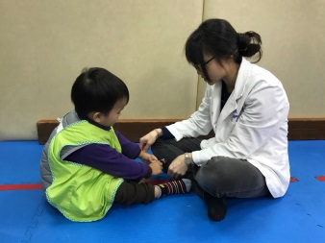
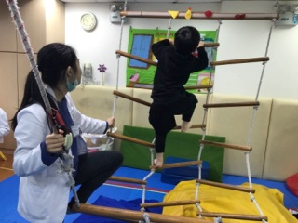
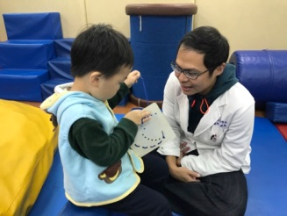
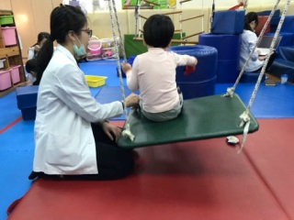
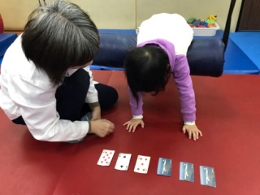
兒童職能治療
以「全人」觀點與瞭解兒童在家庭、學校和
社區等不同情境中的職能表現，藉由目的性與設計性的遊戲與活動參與，發揮兒童最大潛能，而提升生活功能及適應力。
理念
由新生兒到青少年，有發展障礙或學習困難的個案。如：腦性麻痺、智能不足、自閉症、注意力缺損過動症、學習障礙、行為及情緒障礙等治療對象
對象
個案職能評估、一對一個別治療、團體治療，
亦提供副木製作及家長及教育諮詢。
週一至週五，治療時段如下
08:30~11:30、13:30~16:30、18:00~20:00
治療
日常生活訓練
手眼協調訓練
感覺統合訓練
上肢肌力訓練
動作協調訓練

